Slide 1

复变函数与积分变换
浙江工业大学理学院
课程网址: http://mathzjut.oicp.net:74/fbhs/

Slide 2
复变函数历史背景
十六世纪：复数——“虚数”
明朝
十八世纪：
达朗贝尔(Alembert: 1717-1783)
欧拉 (Euler: 1707-1783)
复数的几何意义和物理意义
流体力学等

Slide 3
复变函数历史背景
十九世纪：
----复变函数论的创立
柯西 (Cauchy: 1789-1857): 复积分
黎曼 (Riemann: 1826-1866): 保形映射等
Cauchy-Riemann方程
维尔斯特拉斯 (Weierstrass: 1815-1897): 复级数

Slide 4
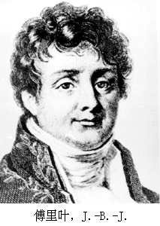
Fourier (傅里叶 1768 – 1830)
积分变换历史背景
法国数学家和物理学家.
代表作《热的解析理论》(1822年)
(三角级数和三角积分)
(Fourier级数和Fourier积分)
傅里叶分析对近代数学以及物理和工程技术的发展
都产生了深远的影响.

Slide 5
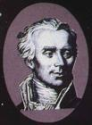
Laplace (拉普拉斯 1749 – 1827)
积分变换历史背景
法国数学家和天文学家
(天体力学的主要奠基人、分析概率论的创始人)
代表性成果:
拉普拉斯变换、拉普拉斯定理、拉普拉斯方程
在科学技术的各个领域有着广泛的应用。

Slide 6
研究内容
复变函数: 自变量为复数的函数
积分变换: 将实函数变换为复函数
主要内容:
复数与复变函数
Fourier变换
复变函数的极限和连续
Laplace变换
解析函数( 可导函数 )
Z变换
复变函数的积分
复级数
留数

Slide 7

复变函数与积分变换应用背景
(1) 解决了代数方程
在实数范围内无解的
问题.
应用复变函数理论证明了代数基本定理
复变函数理论可以应用于计算某些复杂的实函
数的积分.
(3) 复变函数理论可以应用于流体的平面平行流动
等问题的研究.

Slide 8
(4) 应用于计算绕流问题中的压力和力矩等.
最著名的例子是飞机机翼剖面压力的计算,
从而研究机翼的造型问题.
(5) 应用于计算渗流问题.
例如：大坝、钻井的浸润曲线.
(6) 应用于平面热传导问题、电(磁)场强度.
例如：热炉中温度的计算.

Slide 9
(7) 复变函数理论也是积分变换的重要基础.
积分变换在许多领域被广泛地应用，如电力
工程、通信和控制领域以及信号分析、图象处理
和其他许多数学、物理和工程技术领域．
(8)
变换应用于频谱分析和信号处理等.
频谱分析是对各次谐波的频率、振幅、相位之
间的关系进行分析. 随着计算机的发展，语音、图
象等作为信号，在频域中的处理要方便得多.

Slide 10
(9)
变换应用于求解微积分方程和控制问题.
在控制问题中，传递函数是输入量的Laplace
变换与输出量的Laplace变换之比.
(10) 后继的相关课程
《电路原理》， 《信号与系统》，
《通信原理》， 《数字信号处理》，
《自动控制原理》，《电磁场与电磁波》

Slide 11
学习方法
复变函数中许多概念、理论和方法是实变函数在复数域内的推广和发展，它们之间有许多相似之处。但又有不同之处，在学习中要善于比较、区别、特别要注意复数域上特有的那些性质与结果.
积分变换中公式复杂，但要理解和掌握本质.

Slide 12
成绩评定
平时：20% (作业10% + 到课率、课堂练习和回答问题10%)
期末：80%

Slide 13
第一章 复数与复变函数
第一节 复数及其运算
复数的概念
复数的代数运算
复数的几何表示
乘幂与方根
复球面与无穷远点

Slide 14
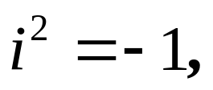
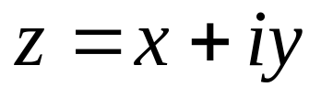
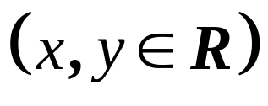
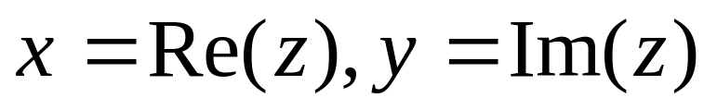
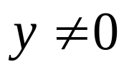

一、复数的概念
引进虚数单位i，
规定：
称
为复数.
x, y 分别称为 z 的实部和虚部，记为
实数 ( y =0)
复数(C)
纯虚数 ( x=0)
虚数 ( )
非纯虚数 ( )

Slide 15
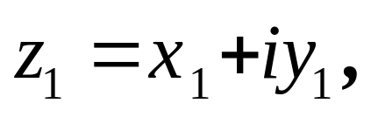
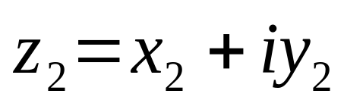
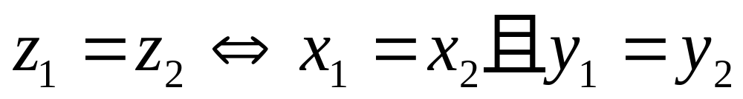
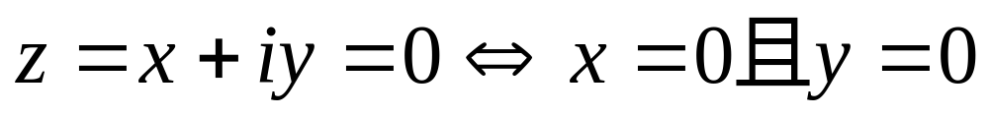
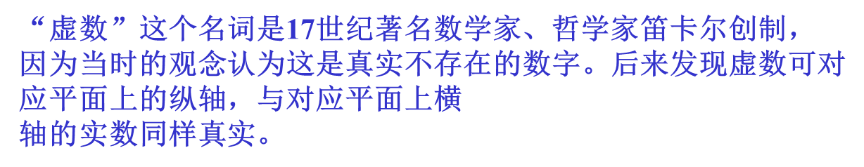
简单性质：
(1) 设
,则
(2)
注意：一般说来，任意两个复数不能比较大小！
.
.
.

Slide 16
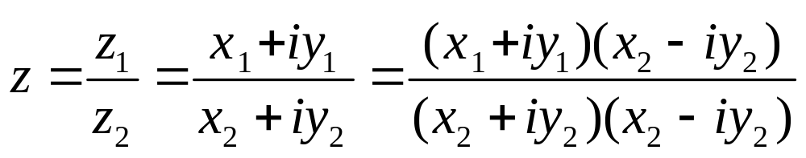
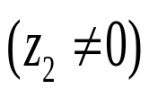
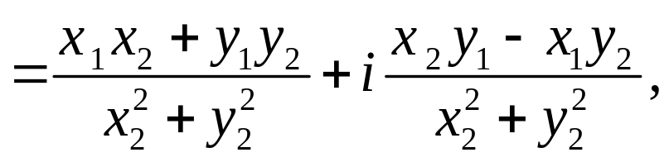
二 、复数的代数运算
设
1. 和、差：
2. 积：
3. 商：
复数的加法与乘法满足交换律，结合律；乘法还满足分配律。

Slide 17
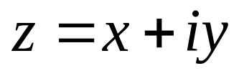
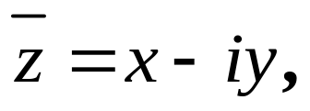
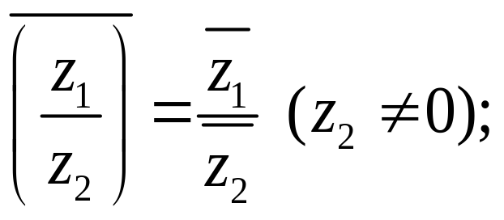
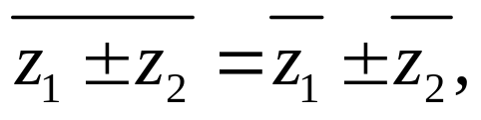
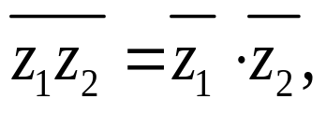
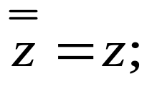
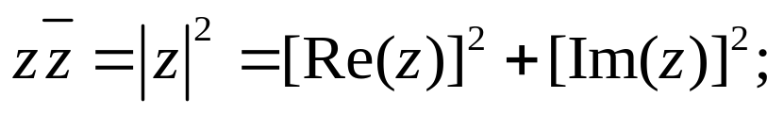
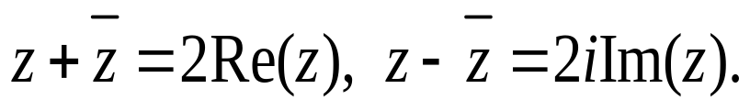
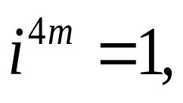
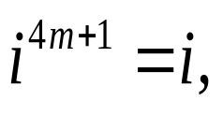
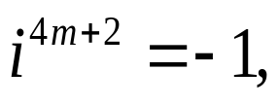
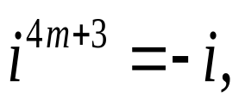
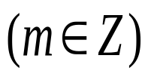
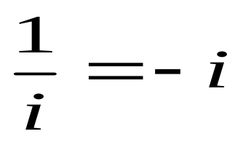
4. 共轭复数：
设 , 则定义共轭复数
并有如下性质：
（1）
（2）
（3）
（4）
5.

Slide 18
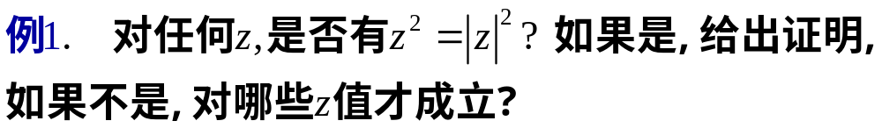
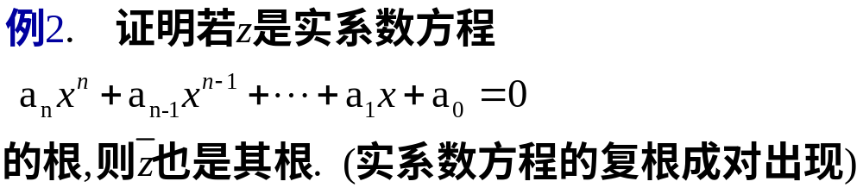

Slide 19
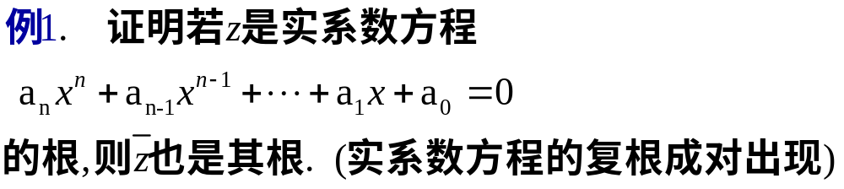

Slide 20
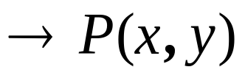
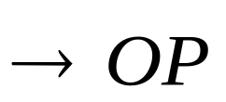



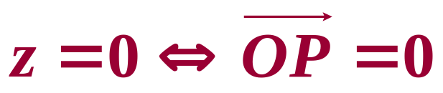
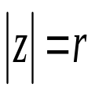
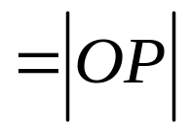
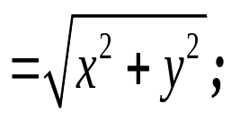
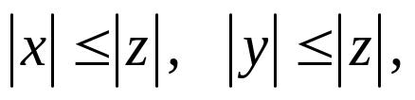
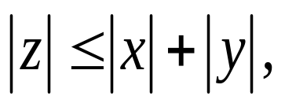
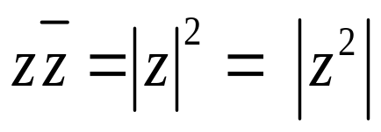



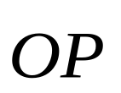
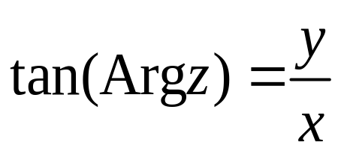
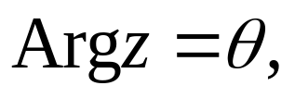
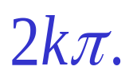
y
三、复平面及复数的几何表示
设
(x,y)
y
P
x轴
实轴,
y轴
虚轴
O
x
x
1. 模 、辐角
模：
则有
辐角：
在 时, 定义 的辐角 是以正实轴为始边,
以表示 的向量 为终边的角的弧度数, 记作：
任一非零复数的幅角有无穷多个，且任意两个幅角之间相差

Slide 21

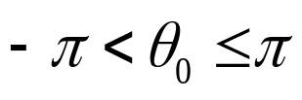
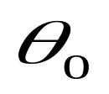
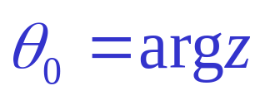
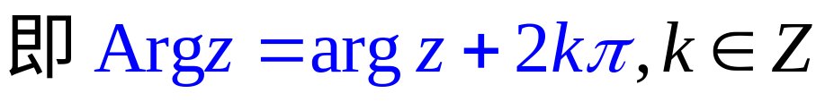
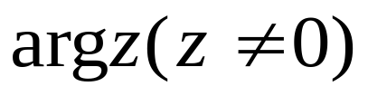



在 的幅角中, 把满足 的幅角 定义
为z的辐角主值，记作
y
(x,y)
y
P
辐角主值 的确定
O
x
x
注意：当z=0时,
辐角不确定.
(第二象限)
(第三象限)

Slide 22









2. 复数的向量运算:
平行四边形法则或三角形法则
y
y
为
线段 的长度
O
x
O
x
有关系式：
推广到多个复数

Slide 23









3. 复数的三角表示和指数表示
为z的一个辐角
则
——复数的三角表示.
——复数的指数表示.
有如下结论:
则
或

Slide 24












例1 将下列复数化为三角形式与指数形式.
解 1)
2)

Slide 25










例2 设z₁,z₂为任意两个复数，求证
证明
因为
所以
两边开方即得所要得不等式.

Slide 26






四、乘幂与方根
1、乘积
设
则
于是，
如取，

Slide 27



几何意义 将复数z₁按逆时针方向旋转一个角度
Argz_{2，}再将其伸缩|z₂|倍。
(z)
y
z₁z₂
z₂
o
x
对有限个复数相乘也有类似结果 ！

Slide 28






2、商
由复数除法的定义 z=z₂ /z_{1,}
即 z₁z = z₂
∵ |z||z₁|=|z₂| 及 Argz₁+Argz=Arg z₂（ z₁≠0）
∴
Argz=Argz₂-Argz₁ 即：
于是，

Slide 29





3、乘幂
设
则
特别：当|z|=1时，即：z^{n}=cosnθ+isin nθ，则有
(cosθ+isinθ)^{n}=cosnθ+isinnθ
一棣模佛(De Moivre)公式。
定义

Slide 30




例如

Slide 31







3、方根
（开方）——乘方的逆运算
问题 给定复数z=re ^{i θ}，当z≠0时，求所有满足
ω^{n}=z 的复数ω。这样的ω值都称为z 的
n次方根，

Slide 32














y
几何上， 的n个值是
以原点为中心， 为半
径的圆周上n个等分点，
即它们是内接于该圆周
的正n边形的n个顶点。
o
x

Slide 33
五、复球面
取一个与复平面切于原点的球面,
球面上的一点
通过S作垂直于复平面的直线，与球面
交于另一点N,
S与原点重合.
称N为北极, S为南极.
N
对复平面上任一点z,
用一直
P
线段将点z
与北极N相连, 交球面
上异于N的一点P,
反之, 对于
S
y
z
球面上任意一个异于N的
点P, 用一直线段把P与N
相连, 则这条直线段的延长线
就交复平面上一点z.
x
即球面上的点除去北极N外, 与复平面内的点一一对应.

Slide 34



北极N对应哪一点？
在复平面上引进一个
“无穷远点”（ ）与Ｎ对应，
N
P
对应的复数称为“无穷大”
S
y
扩充复平面
z
x
即球面上的点与扩充复平面内的点一一对应. 称该球面为复球面或黎曼(Riemann)球面。
注： 无穷大（ ）是一个复数，它的实部、虚部和辐角无意义，但规定它的模

Slide 35
To see a world in a grain of sand
And a heaven in a wild flower,
Hold infinity in the palm of your hand
And eternity（永恒） in an hour.
-------------------------------- William Blake - Auguries of Innocence

Slide 36




规定: (P14)
但可为
在本书以后各处, 如无特殊声明, 所谓“平面”, 一般扔指有限复平面,“点”仍指有限复平面上的点.

Slide 37
第一节作 业
P24: 1(1, 3); 5(2, 3, 5); 6(1, 4, 5);
7(1, 3)

